Slide 1
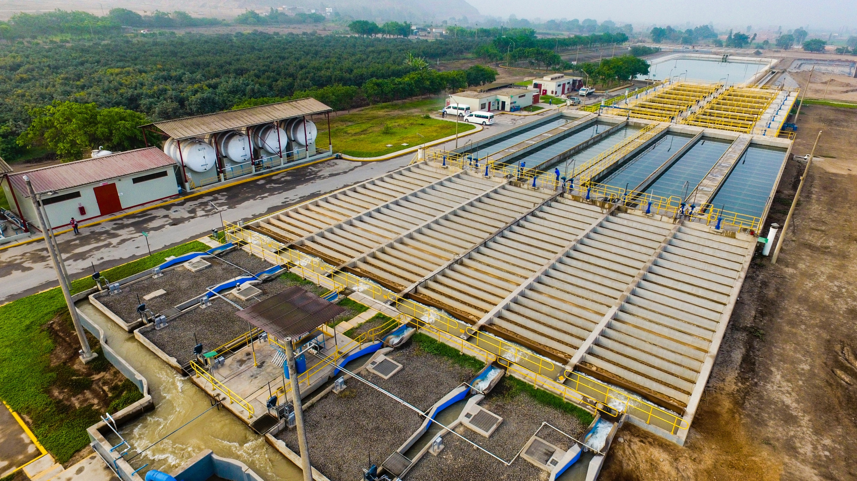
OBRAS POR
IMPUESTOS
Marzo, 2021

Slide 2
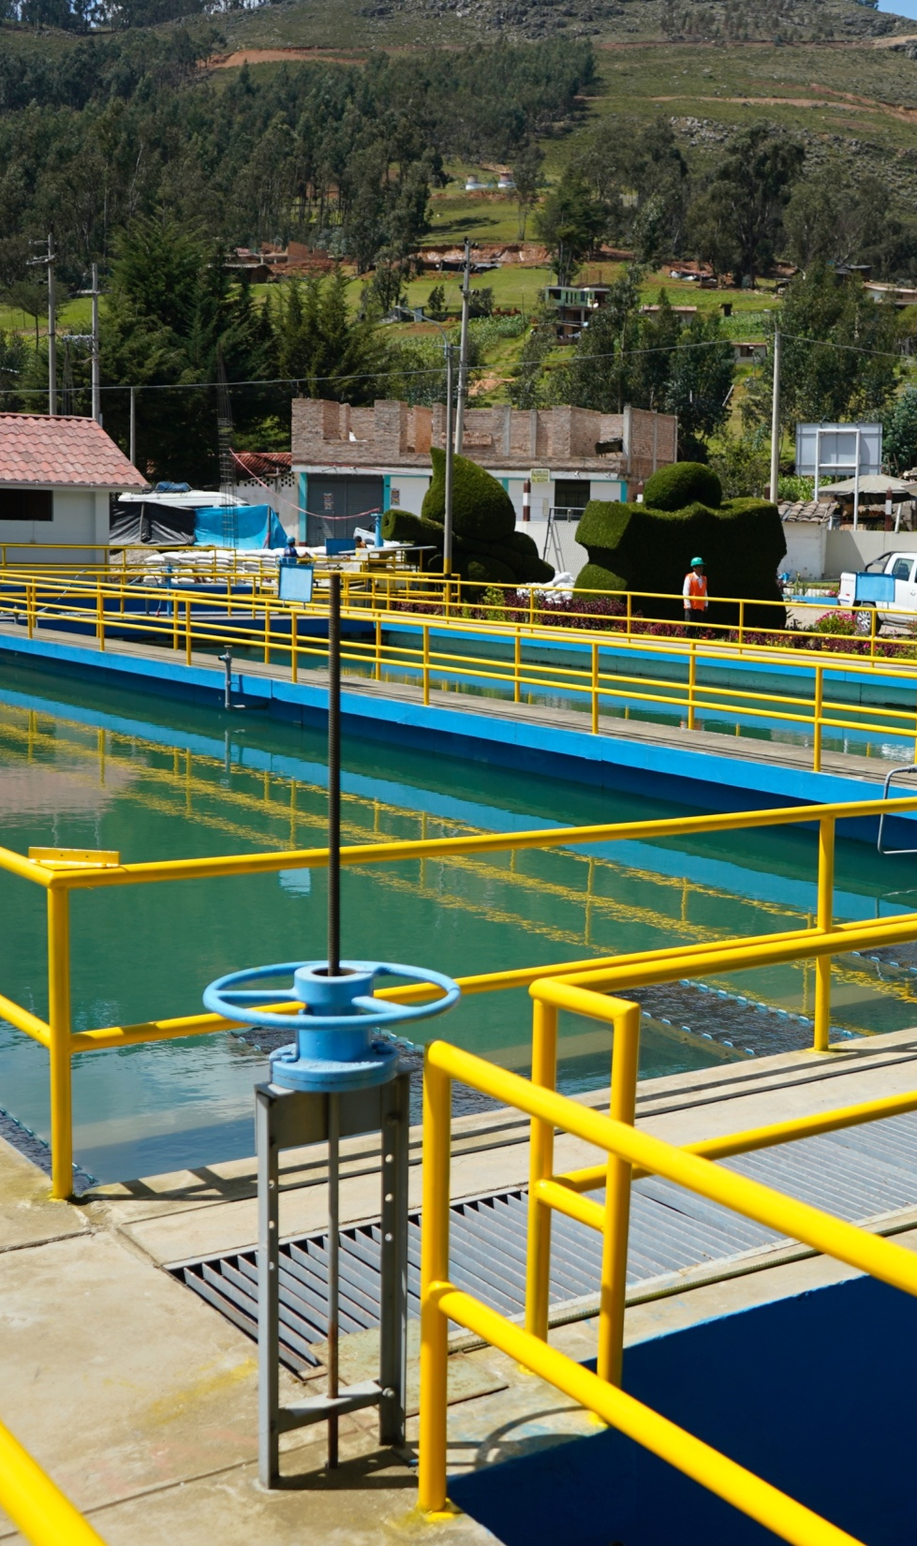
Contenido
Diagnóstico del Sector Saneamiento
Estrategias de Intervención
Cartera de Proyectos
Estrategias Institucionales

Slide 3
Diagnóstico del Sector Saneamiento en el Perú
3 Millones (9%) de peruanos sin acceso al agua por red pública.
7.4 Millones (23%) de personas no acceden a alcantarillado o eliminación sanitaria de excretas.
Solo el 44 % del agua residual captada por las Empresas Prestadoras de Servicios de Saneamiento (EPS) ingresa a la PTAR y tiene tratamiento adecuado.
En su mayoría, los Servicios de Saneamiento
no son autofinanciables.

Slide 4
Estrategias de Intervención
El MVCS implementa diversas estrategias para
el cierre de brechas en los servicios de saneamiento.
1
2
3
4
Inversión Pública con participación del sector privado
Inversión Pública
(transferencias y cooperación internacional reembolsable y
no rembolsable, núcleos ejecutores)
Inversión Privada
Régimen Especial
Contrato de Suministro de agua agua y/o de Tratamiento de Aguas Residuales (Decreto Urgencia
N° 011-2020)
Obras por
Impuestos (OxI)
Asociaciones Público Privadas (APP)

Slide 5
Estrategias de Intervención
Las obras de saneamiento representan el 13% de proyectos
desarrollados bajo el mecanismo OxI, con un valor de S/ 741 millones.
Participan: 17 Gobiernos Regionales,
166 Municipalidades, 8 Entidades del
Gobierno Nacional, 3 Universidades y
120 empresas.
Inversiones realizadas mediante OxI, a nivel nacional
⁽¹⁾ Al 26 de febrero de 2021
Fuente: ProInversión

Slide 6
Estrategias de Intervención
Las obras de saneamiento representan el 13% de proyectos
desarrollados bajo el mecanismo OxI, con un valor de S/ 741 millones.
En Millones S/

Slide 7
Estrategias de Intervención
OxI es una modalidad de ejecución de proyectos de inversión
Convenio de Inversión
El MVCS junto con el sector privado, viabilizan proyectos para reducir brechas de servicios.
Suscripción de Convenio entre el MVCS y la Empresa Privada, la empresa privada asume la ejecución de un proyecto de inversión.
Las empresas privadas adelantan el pago de su impuesto a la renta para financiar y ejecutar proyectos priorizados.
El pago de las inversiones serán realizados con el presupuesto del MVCS.
Entidad Pública
GN/GR/GL
Empresa Privada
CIPGN /
CIPRL
Reconocimiento de la Inversión
Ejecución de Obra

Slide 8
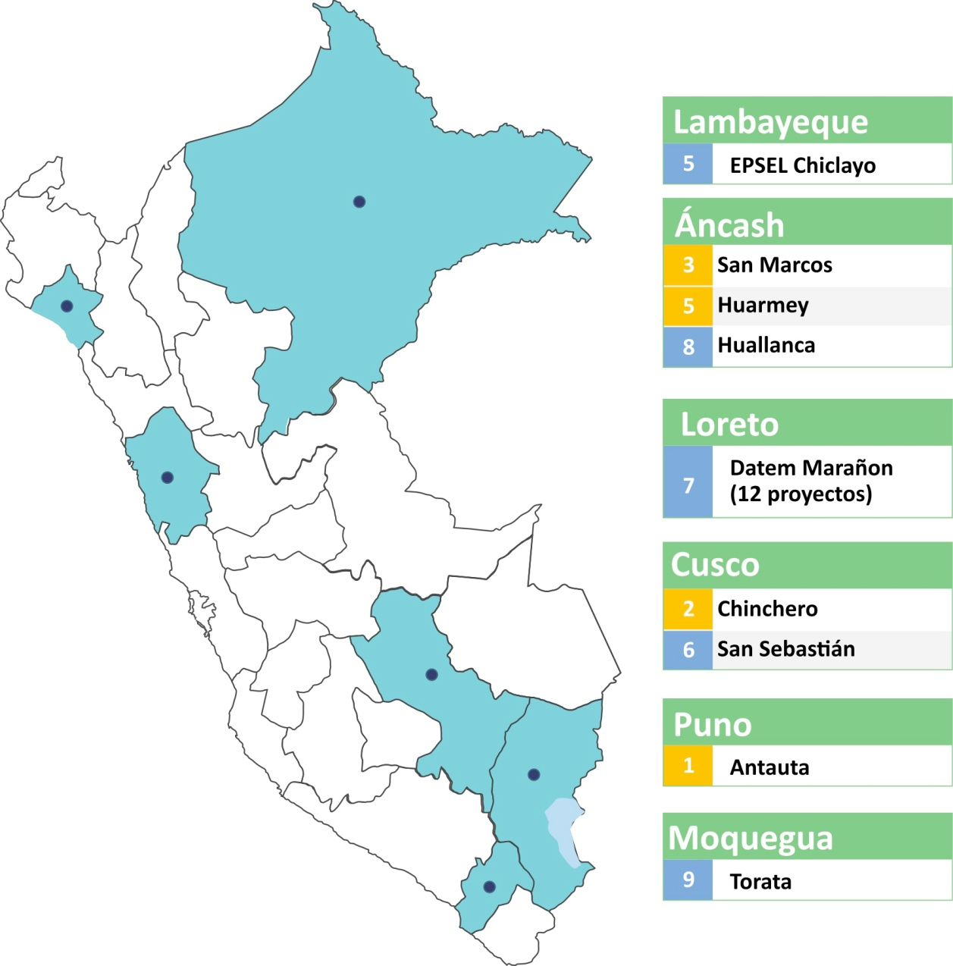
Proyectos OxI En El Sector Saneamiento 1/2
19
proyectos
Por Fases y Ubicación Geográfica
N° | NOMBRE DEL PROYECTO | INTERVENCIÓN | INVERSIÓN (MILLONES DE S/) | BENEFICIARIOS (HAB.) | FASE
01 | Antauta - Puno | Agua, Alcantarillado y PTAR | 13.08 | 3,705 | Proyectos Adjudicados y en Ejecución
02 | Chinchero - Cusco | Agua y Alcantarillado | 36.75 | 5,342 | Estructuración
03 | San Marcos - Áncash | Agua, Alcantarillado y PTAR | 17.16 | 3,116 | Formulación
04 | Huarmey - Áncash | Agua, Alcantarillado y PTAR | 137.12 | 36,882
05 | Epsel - Chiclayo | PTAP | 8.86 | 64,761 | Actos Previos
06 | San Sebastián - Cusco | Agua, Alcantarillado y PTAR | 2.64 | 367
07 | Dátem Marañón - Loreto ( 12 ) * | Agua y Disposición Final | 18.91 | 1,476
08 | Huallanca - Áncash | Agua, Alcantarillado y PTAR | 38.83 | 7,608
09 | Torata Rural - Moquegua | Agua y Saneamiento Rural | 7.17 | 520
4
* 12 proyectos priorizados en el Datem Marañón.

Slide 9
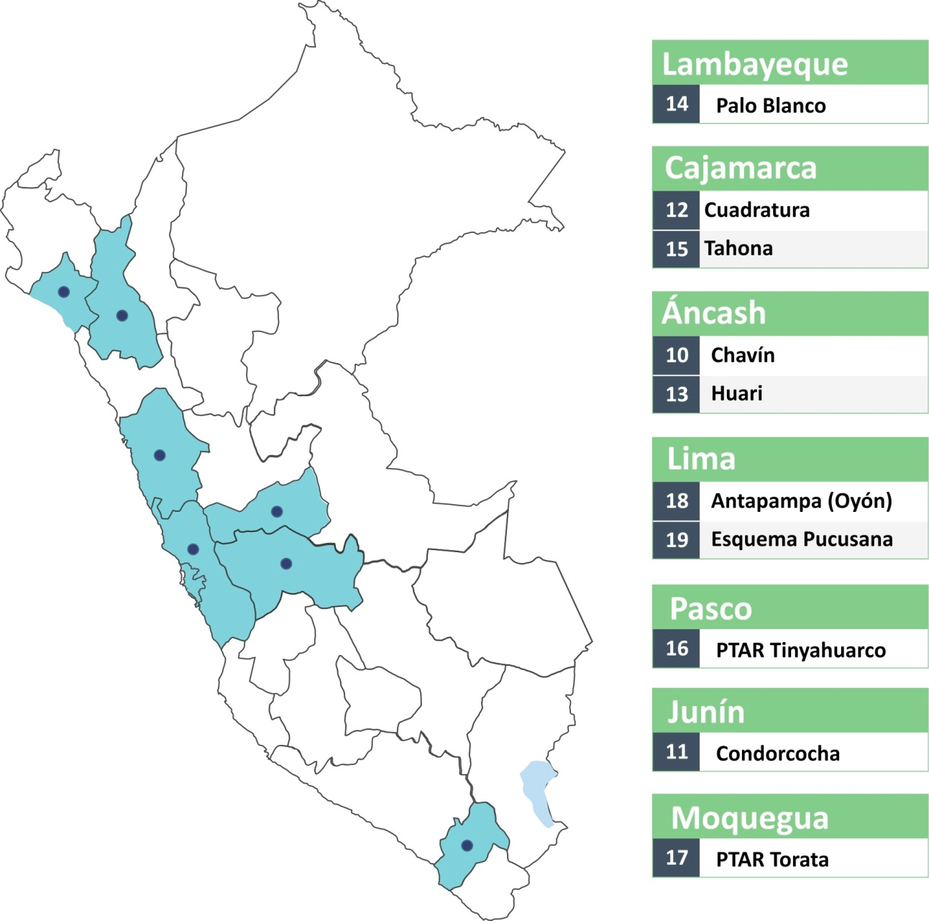
Proyectos OxI En El Sector Saneamiento 2/2
19
Por Fases y Ubicación Geográfica
proyectos
N° | NOMBRE DEL PROYECTO | INTERVENCIÓN | INVERSIÓN (MILLONES DE S/) | BENEFICIARIOS (HAB.) | FASE
10 | Chavín de Huántar - Áncash | Agua y Alcantarillado | 32.61 | 5,904 | Por Priorizar
11 | Condorcocha - Junín | Agua y Disposición Final | 5.53 | 1,487
12 | Cuadratura - Cajamarca | Agua y Alcantarillado | 3.13 | 672
13 | Huari - Áncash | Agua, Alcantarillado y PTAR | 36.03 | 5,421
14 | Palo Blanco - Lambayeque | Agua y Alcantarillado | 2.97 | 874 | Planeamiento y Programación
15 | Tahona, Huagayoc - Cajamarca | Agua y Alcantarillado | 3.05 | 254
16 | Tinyahuarco - Pasco | PTAR | 14.40 | 7,420
17 | Torata - Moquegua | PTAR | 7.79 | 6,426
18 | Antapampa (Oyon) - Lima | Agua Potable | 8.7 | 972
19 | Esquema Pucusana - Lima | Agua, Alcantarillado y PTAR | 275.8 | 31,640
S/ 670.5 Millones
184,847 hab.

Slide 10
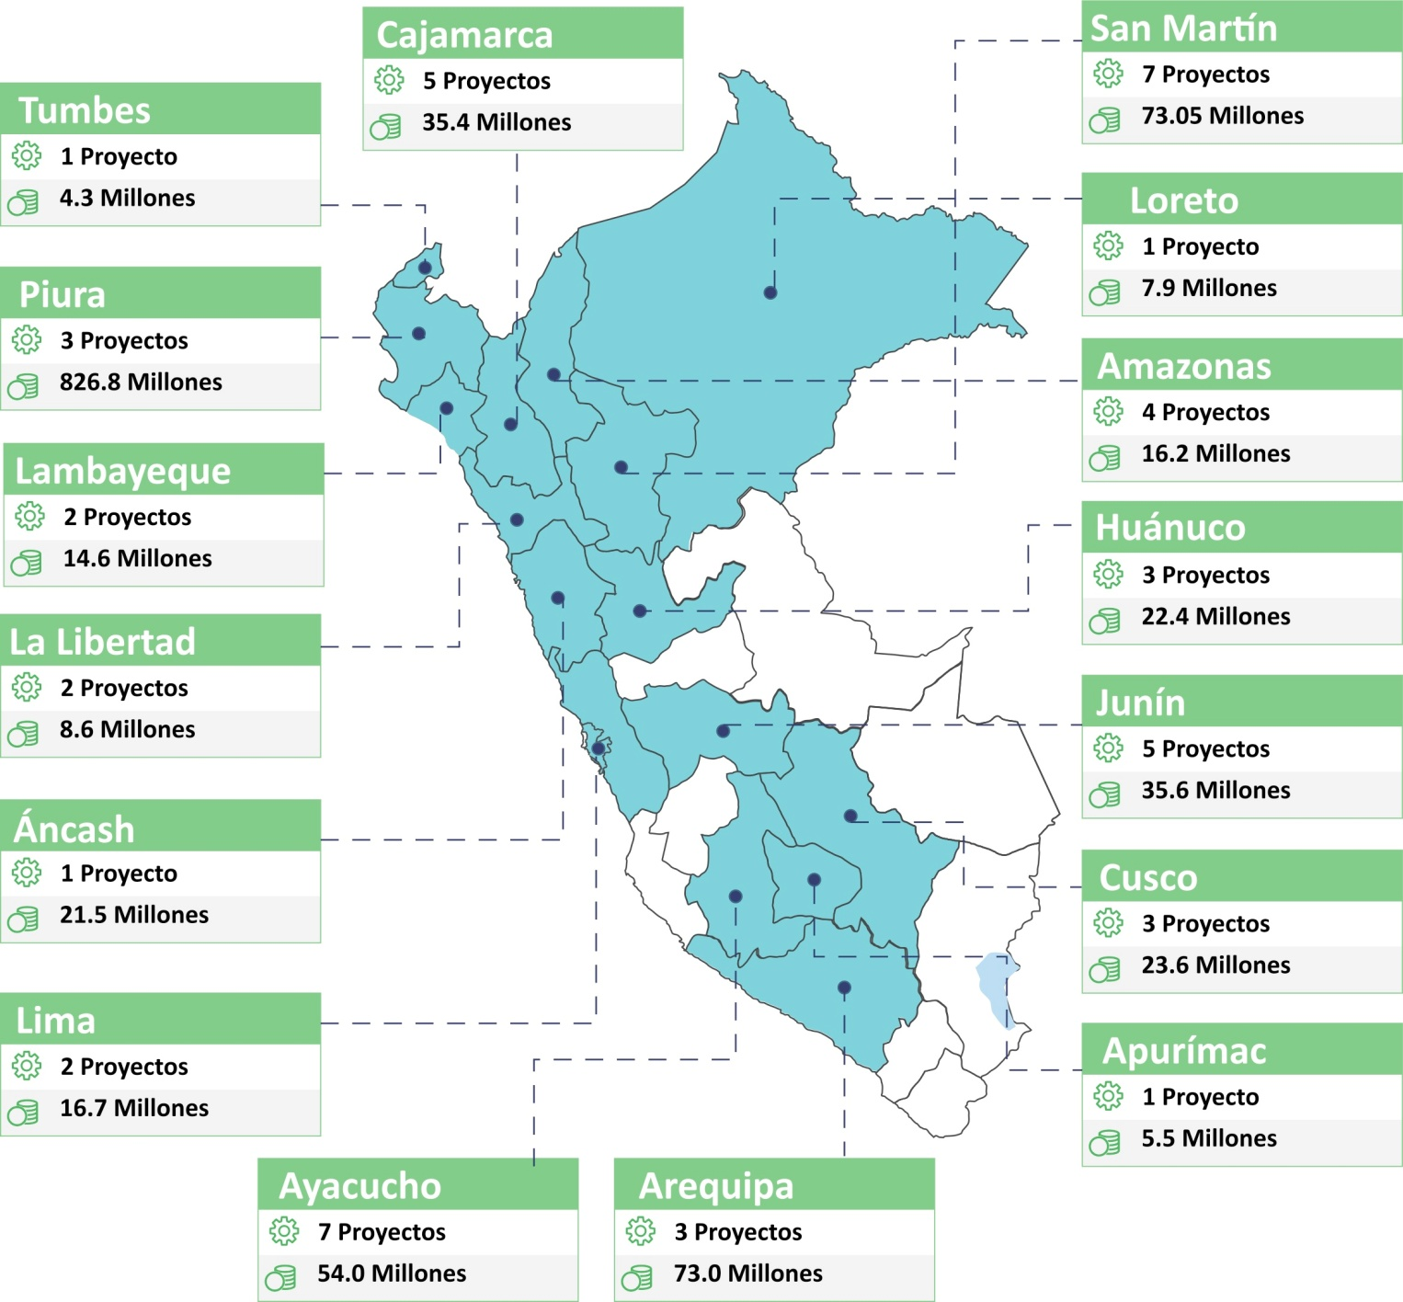
Cartera Potencial de Proyectos en el Sector
En Promoción
50
proyectos
Por un monto de S/1,450 millones, pudiendo beneficiar a más de un millón de peruanos.

Slide 11
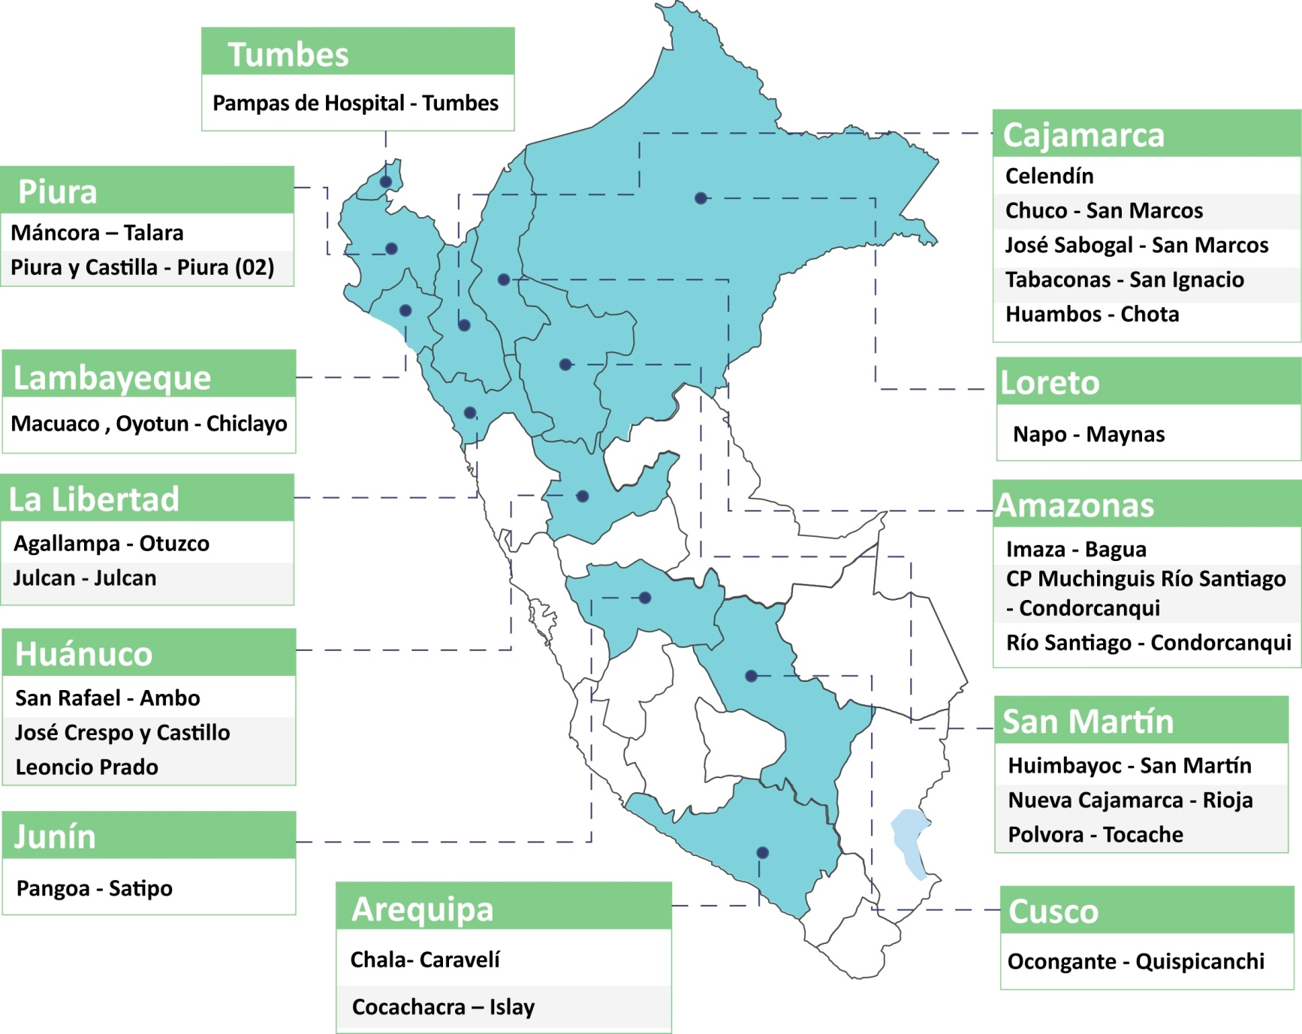

Cartera Potencial de Proyectos en Saneamiento
En Promoción
25
proyectos
S/ 1,246.46 Millones
1.05 millones hab.
Estado:
A nivel de Expediente Técnico

Slide 12
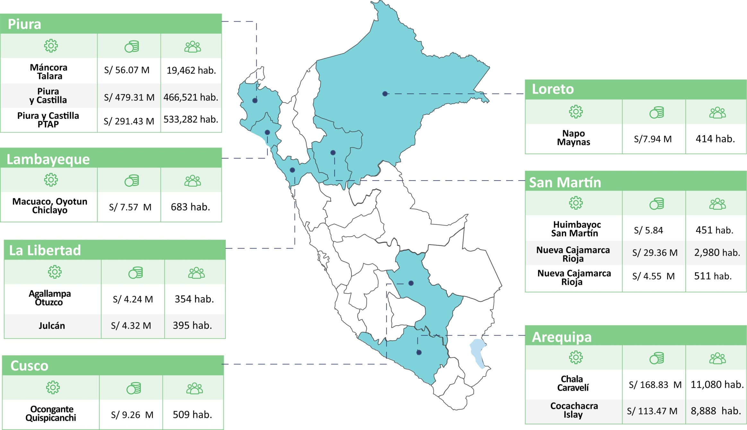
Cartera Potencial de Proyectos en Saneamiento
En Promoción
13
proyectos

Slide 13
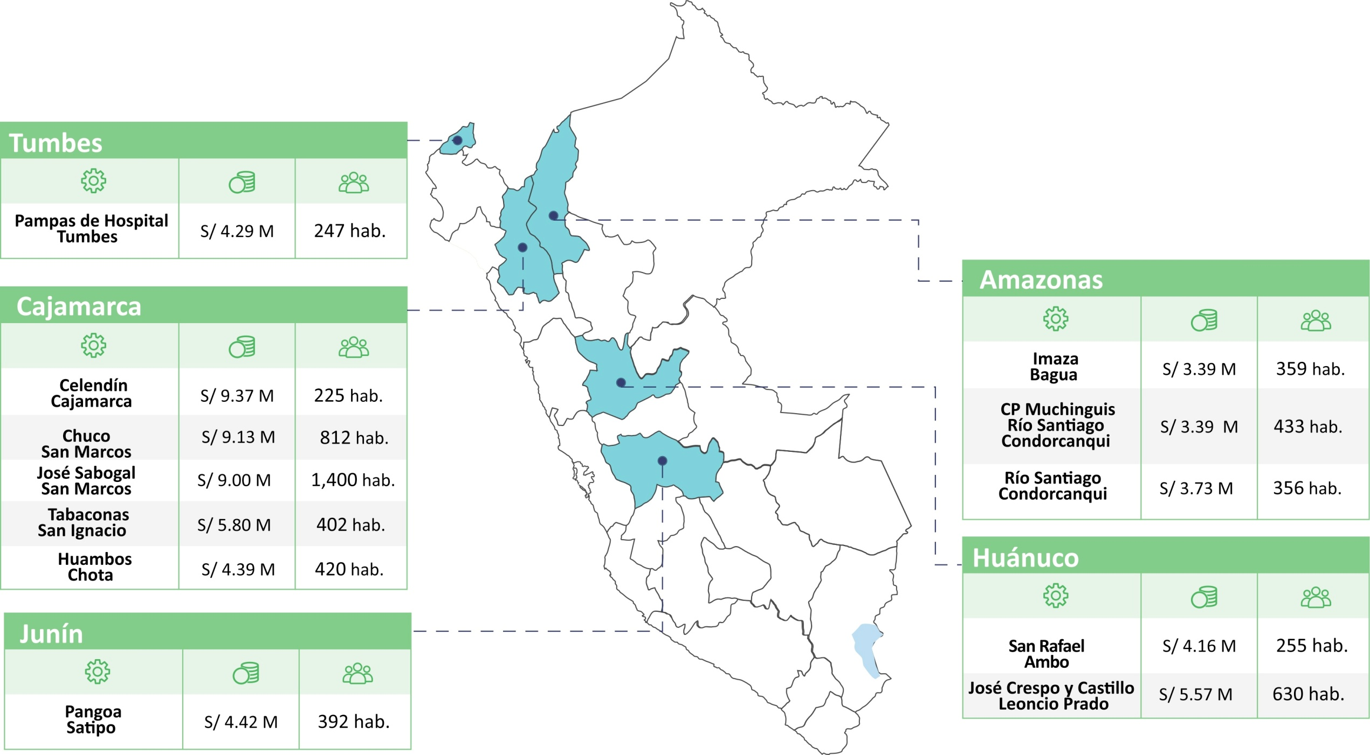
Cartera Potencial de Proyectos en Saneamiento
En Promoción
12
proyectos

Slide 14
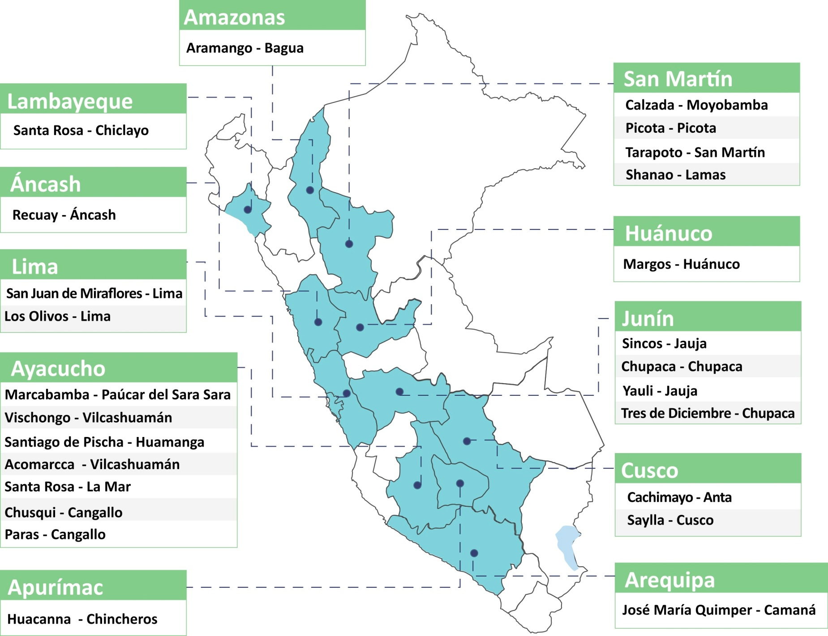
Cartera Potencial de Proyectos en Infraestructura Urbana
En Promoción
25
proyectos
S/ 204.1 Millones
61,626 hab.
Estado:
A nivel de Expediente Técnico

Slide 15
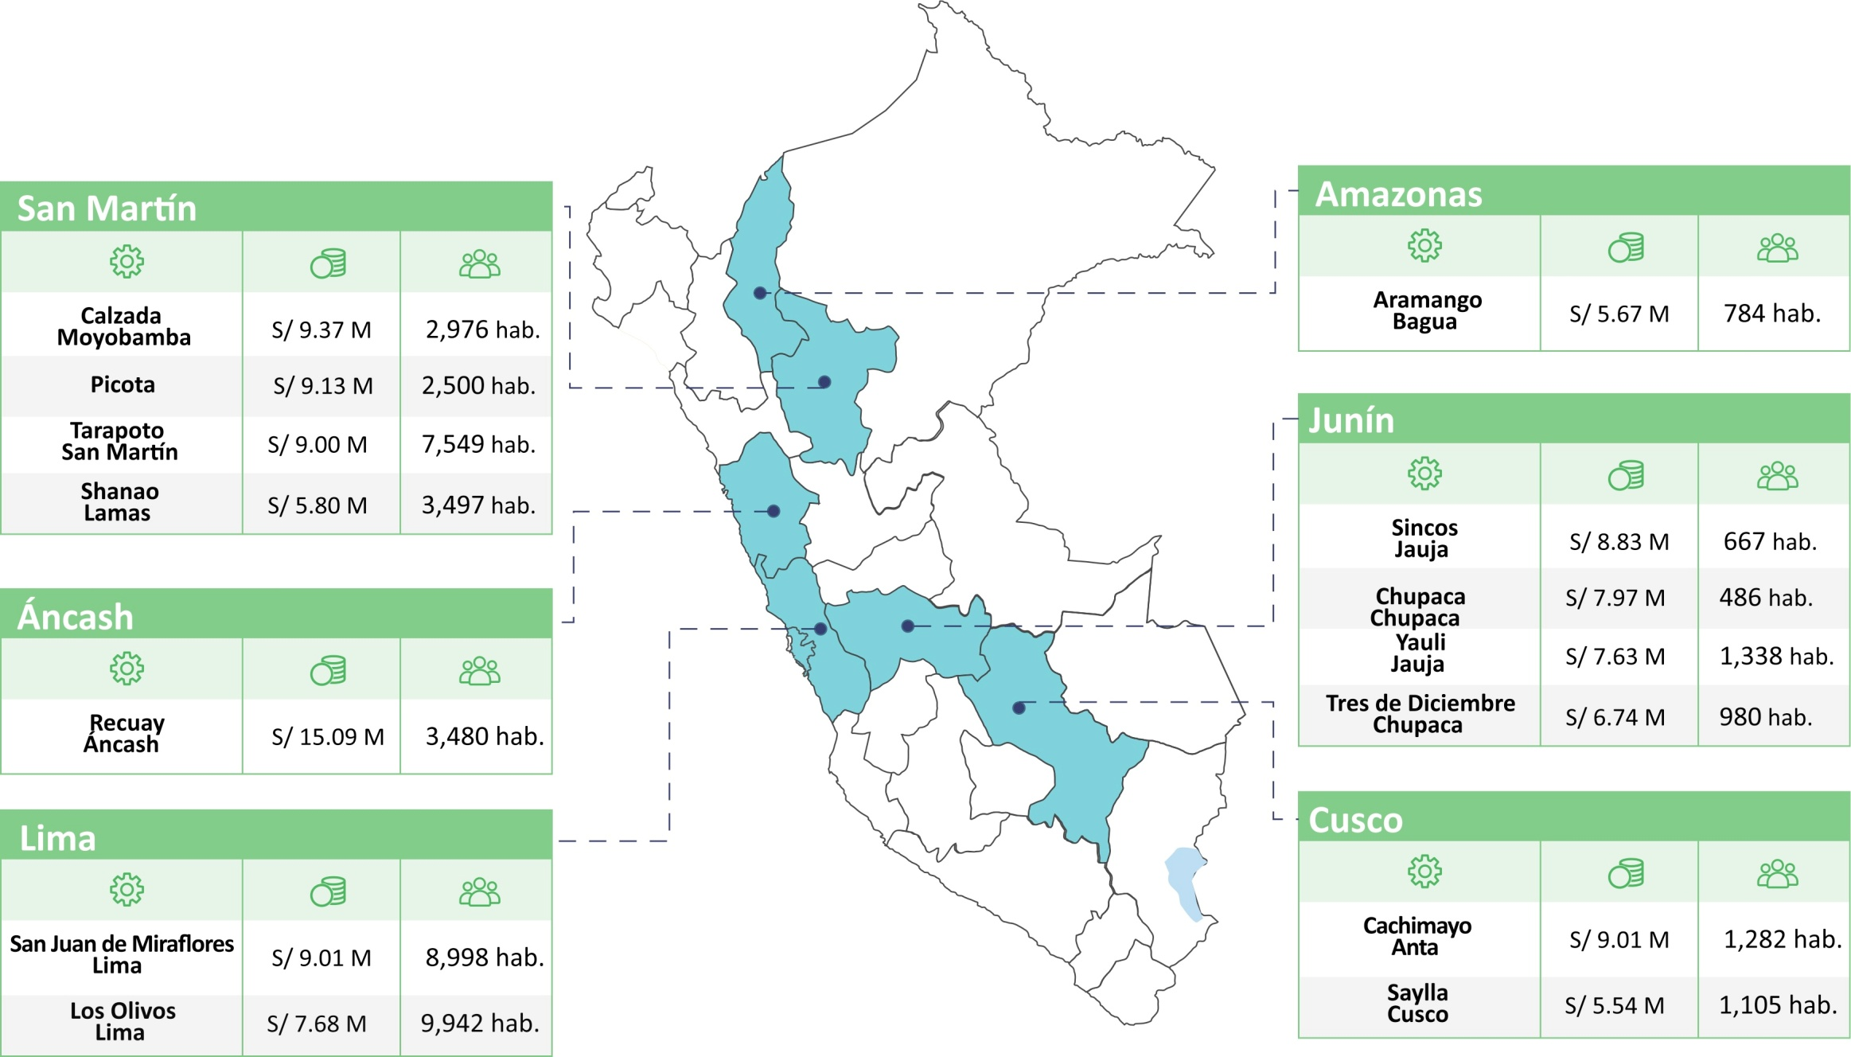
Cartera Potencial de Proyectos en Infraestructura Urbana
En Promoción
14
proyectos

Slide 16
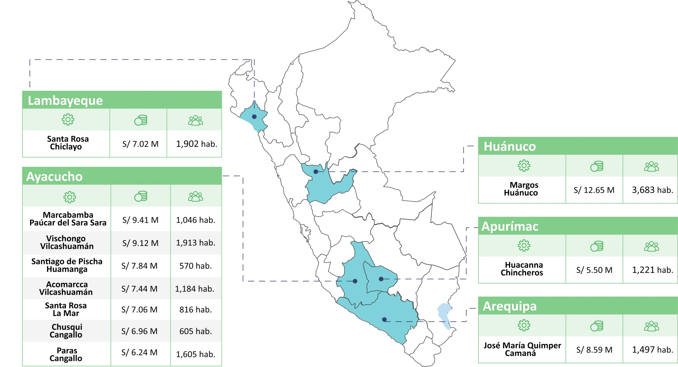
Cartera Potencial de Proyectos en Infraestructura Urbana
En Promoción
11
proyectos

Slide 17
Estrategias Institucionales
Comité OxI para Gestionar y Agilizar los proyectos
Articulación con los programas ejecutores.
Gestión de procesos ( Áreas competentes OGPP, OGAJ, OGA, SG).
Dinamizar el mecanismo.
Mesa de Seguimiento con Empresas Privadas de la Cartera
Avance , Seguimiento y Monitoreo de los proyectos en Cartera.
Mesa de Trabajo con Empresas Privadas ( Ejecución)
Avance , Seguimiento y Monitoreo de los proyectos que se vienen ejecutando.

Slide 18
CONTACTOS MVCS
PROGRAMA NACIONAL DE
SANEAMIENTO URBANO
PNSU
PROGRAMA NACIONAL DE
SANEAMIENTO RURAL
PNSR
PROGRAMA AGUA SEGURA
PARA LIMA Y CALLAO
PASLC
Nombre: Ramón Enrique Espinoza Paz
CARGO: Director
Correo: ramon.espinoza@vivienda.gob.pe
Teléfono:
Nombre: Jose Miguel Kobashikawa Maekawa
CARGO: Director
Correo: jkobashikawa@vivienda.gob.pe
Teléfono:
Nombre: Hugo Enrique Salazar Neira
CARGO: Director
Correo: hsalazar@vivienda.gob.pe
Teléfono:
Nombre: Joe Salvatierra Trinidad
CARGO: Jefe de la Unidad de Estudios del PASLC
Correo: esalvatierra@vivienda.gob.pe
Teléfono: 988 898 685
Nombre: Betsabe Orellana Coz
Asesora de Dirección Ejecutiva
Correo: borellana@vivienda.gob.pe
Teléfono: 978 420 708
Nombre: Flor López
Área de Proyectos especiales
Correo: flopez@vivienda.gob.pe
Teléfono: 914 357 577
PROGRAMA MEJORAMIENTO
INTEGRAL DE BARRIOS
PMIB
DIRECCION GENERAL DE PROGRAMAS Y PROYECTOS EN CONSTRUCCION Y SANEAMIENTO DGPPCS
Nombre: Raquel Lizet Moreno Azaña
CARGO: Directora
Correo: rmoreno@vivienda.gob.pe
Teléfono:
Nombre: María Militza Carrillo Barrera
CARGO: Directora
Correo: mcarrillob@vivienda.gob.pe
Teléfono:
Nombre: Carlos Izarra
CARGO: Coordinador Técnico del PMIB Correo: cizarra@vivienda.gob.pe Teléfono: 981 911 796

Slide 19

PÁGINA WEB
Visita nuesta página para conocer más sobre OxI
https://sites.google.com/vivienda.gob.pe/mvcs-oxi/inicio

Slide 20
OBRAS POR
IMPUESTOS
Gracias

